Slide 1

PERAN SERTA GERAKAN PENANAMAN SIKAP LAUDATO SI
DI BIARA URSULIN INDONESIA 2021

Slide 2

Penyimpanan File Bukti Kuesioner Dengan Membuat Folder Dengan Nama sbb:
Data Biara
Rencana Gerakan
Kebersihan Sanitasi Drainase
Pengelolaan Sampah
Pemeliharaaan Pohon Tanaman (Penghijauan)
Konservasi Air
Konservasi Energi
Kegiatan Penanaman Sikap Laudato Si (PSLS) untuk masyarakat sekitar
Pemantauan dan Evaluasi
Pembentukan pemberdayaan Kader PRLH

Slide 3

STANDAR I. RENCANA GERAKAN LAUDATO SI
Bukti yang harus dipersiapkan ( file bisa dalam bentuk dokumen, catatan,
notulen, Berita acara, daftar-daftar, tabel, foto, slide/ PPT, Vidio, dll)
I. Data Biara (Profile dan Spirit Biara)
1. Profile Biara (mengarah pada Laudato Si)
II. .Rencana Aksi Hasil Kajian Lingkungan Hidup
2. Tabel rencana Gerakan/ Aksi Penanaman Sikap Laudato Si (PSLS)
3. Dokumentasi proses Penanaman Sikap Laudato Si (PSLS)
(sosialisasi/ seminar, terlaksananya toleransi, harmoni, budaya kasih, salling menghargai,
saling mendengarkan, simplicity, pengurangan sikap konsumtif, pertobatan ekologi yang terus-
menerus, pelestarian dan pemeliaraan alam, dll )

Slide 4

STANDARD II. PELAKSANAAN LAUDATO SI
III. Kebersihan Sanitasi dan Drainase
4. Sumber Air dan pengairan (sumur, pam, dll)
(Apakah sudah memanfaatkan limbah air)
5. Pemeliharaan dan Kebersihan (Ada daftar Petugas karyawan)

Slide 5
IV. Pengelolaan Sampah
6. Program Pengelolaan Sampah (reduce, reuse dan recycle, dll)
7. Biara bebas plastic dan stereofoam ( Upaya Biara dan warga Biara)
8. Pelaksanaan Pengolahan Sampah
9. Upaya Lainnya (usaha-usaha mengurangi sampah, mengurangi sikap konsumtif, dll)

Slide 6
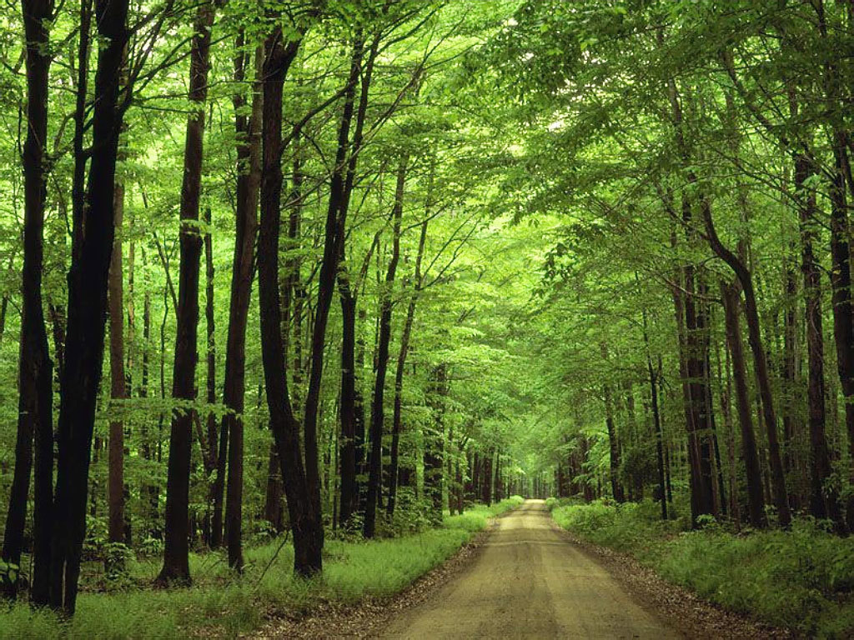
V. Penghijauan
10. Tabel program Penghijauan
11. Pembibitan, Penanaman dan Pemeliharaan (Daftar Piket)
12. Tanaman Hias dan perindang
13. Tanaman Serba Guna Toga
14. Tanaman sayur-sayuran
15. Tanaman buah-buahan
16. Papanisasi (nama-nama tanaman)
17. Upaya Lainnya (penyesuaian, penataan dan keindahan, dll)

Slide 7
VI. Konservasi Air
18. Penghematan Penggunaan Air
19. Pemeliharaan Instalasi Air
20. Pemanfaatan Limbah air
21. Sumur resapan dan lubang biopori
22. Upaya lainnya

Slide 8

VII. Konservasi Energi
23. Perawatan Peralatan Listrik dan Penggunaan lampu hemat listrik
24. Pelaksanaan EarthHour sebagai pembiasaan hemat Energi
25. Pemanfaatan cahaya matahari
26. Upaya lainnya (Contoh: usaha-usaha menggunakan transportasi hemat
energy; motor listrik, transportasi umum, meminimalisasi penggunaan
perangkat elektronik lainnya: HP, laptop, TV, Radio untuk semakin
simplicity, dll)

Slide 9
STANDARD III: PENERAPAN PENANAMAN SIKAP LAUDATO SI (PSLS) UNTUK MASYARAKAT SEKITAR SEKOLAH/ DAERAH
VIII. Program Kegiatan Penanaman Sikap Laudato Si (PSLS)untuk masyarakat sekitar Biara.
27. Karya-karya/ kegiatan Penanaman Sikap Laudato Si (PSLS) untuk masyarakat
28. Bukti Pelaksanaannya

Slide 10

STANDARD IV: PEMANTAUAN, EVALUASI DAN TINDAK LANJUT
IX. Pemantauan dan Evaluasi
29. Prosentase (%) Keterlaksanaan program kegiatan
30. Check list Pemantauan dan evaluasinya
31. Periode Pelaksanaan Pemantauan (3x setahun, 2x Setahun dan 1x setahun)
X. Pembentukan dan Pemberdayaan Kader PSLS Biara
32. Jumlah Suster yang terlibat langsung (1-3 Suster)

